Slide 1
STI Projet 1
Jordan Mercier
Maximilian Vogel

Slide 2
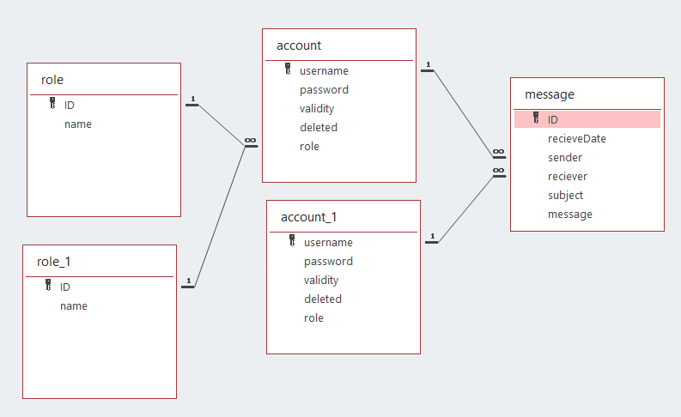
Base de donnee

Slide 3
Authentification
Variables de session
Contrôle sur chaque page de la connexion et du rôle

Slide 4
Navigation
Fonction php header pour la redirection
Boutons submit pour les envois de formulaire
Liens, boutons
Menu latéral dynamique selon le rôle de l’utilisateur

Slide 5
Question ?

